Slide 1
Gorilla-Tank MK ii Formulación del proyecto
Proyectos l

Slide 2
INTRODUCCIÓN

Slide 3
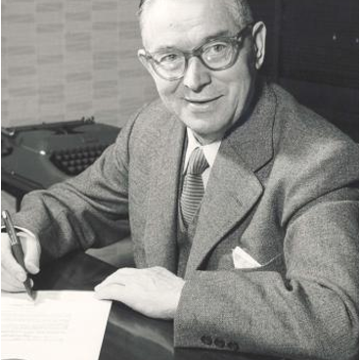
LEGO
Ole Kirk Christiansen creó la compañía llamada “LEGO”.

Slide 4
TABLA DE CONTENIDOS
01
02
03
PANORAMA GENERAL
ORGANIZACIÓN DEL PERSONAL
PLANIFICACIÓN DEL PROYECTO
04
05
PLANIFICACIÓN DE LOS RECURSOS
CONCLUSIÓN

Slide 5
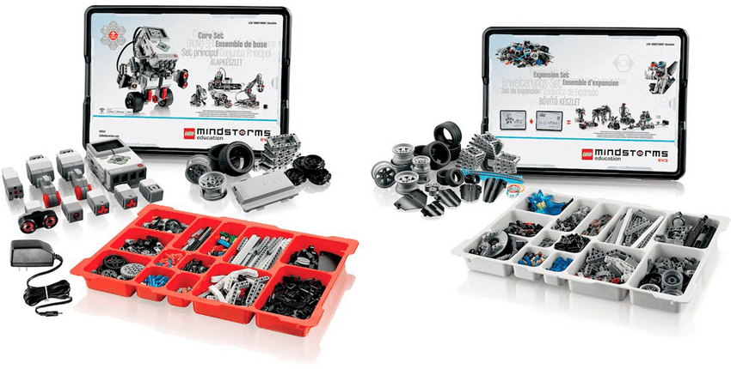
01. PANORAMA GENERAL
Lanzamiento de LEGO MINDSTORM EDUCACION EV3.

Slide 6
OBJETIVOS
GENERALES
Desarrollar y construir un robot EV3
ESPECÍFICOS
Estudiar librería Tkinter.
Crear interfaz gráfica.
Aplicar contenidos vistos en Mecánica clásica.

Slide 7
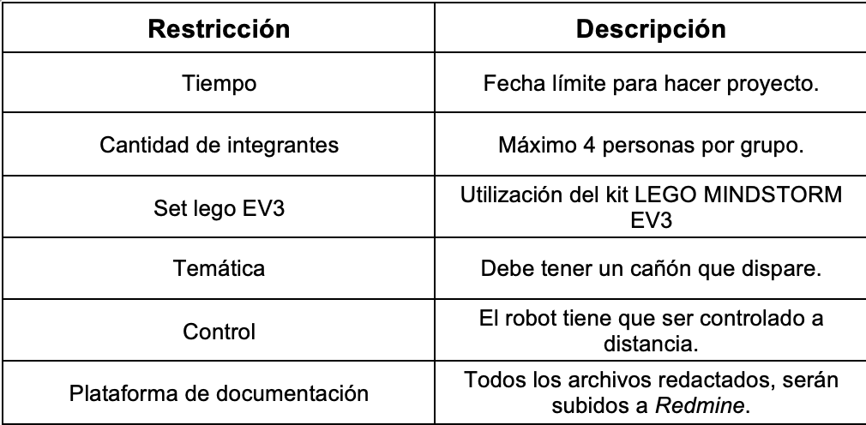
RESTRICCIONES

Slide 8
02. ORGANIZACIÓN DEL PERSONAL

Slide 9
MECANISMOS DE COMUNICACIÓN
Whatsapp
Discord
Gmail
Intranet

Slide 10
03
PLANIFICACIÓN DEL PROYECTO

Slide 11
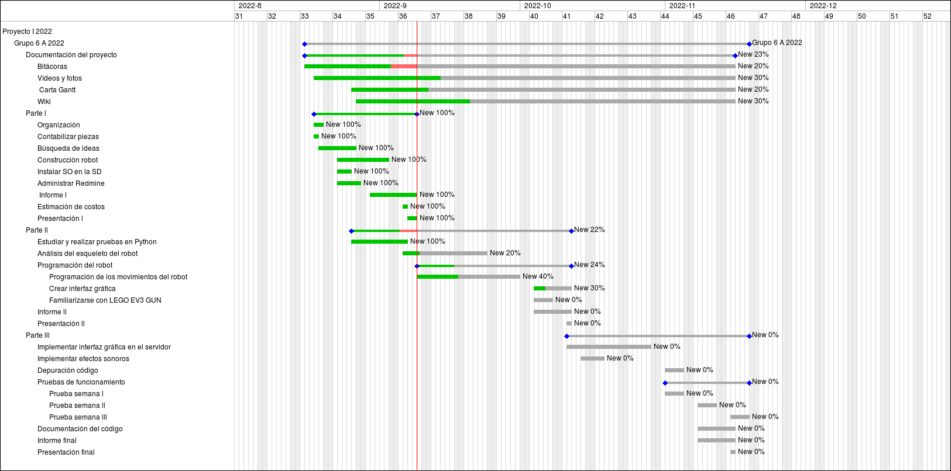
ACTIVIDADES Y ASIGNACIÓN DE TIEMPO

Slide 12
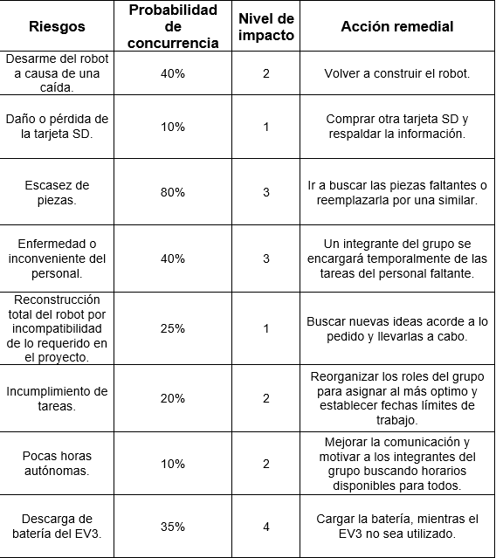
GESTIÓN DE RIESGOS
NIVELES DE IMPACTO:
CATASTRÓFICO
CRÍTICO
CIRCUNSTANCIAL
IRRELEVANTE

Slide 13
04. PLANIFICACIÓN DE RECURSOS

Slide 14
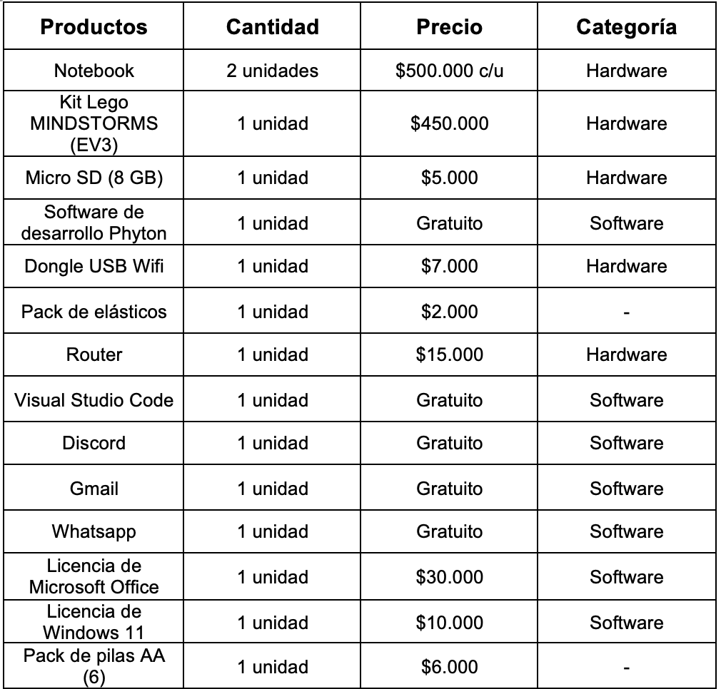
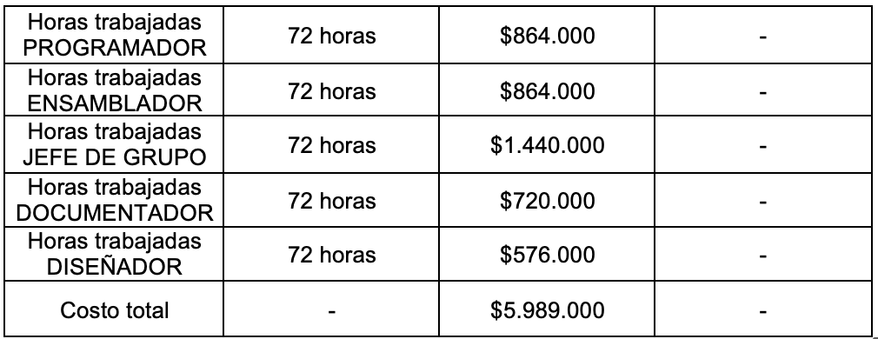

Slide 15
05. CONCLUSIÓN

